Slide 1

GALIXIAN requirement
2014 / 11

Slide 2
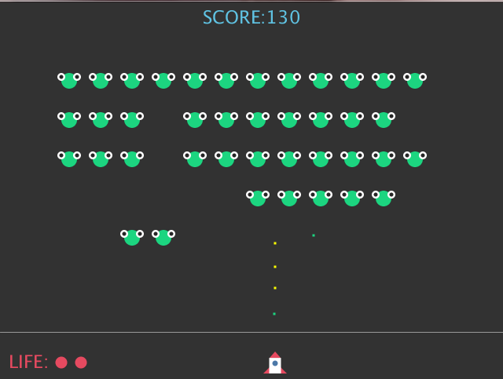
Basic information
飛船中心XY位置與尺寸：
ship.posX / ship.posY / ship.shipSize
外星人皆放在Alien[] aList中,外星人中心XY座標與尺寸：
aList[位置編號].aX / aList[位置編號].aY / aList[位置編號].aSize
飛船子彈皆放在Bullet[] bList中，飛船子彈XY座標與尺寸：
bList[位置編號].bX / bList[位置編號].bY / bList[位置編號].bSize
外星人雷射皆放在Laser[] lList中，外星人炸彈XY座標與尺寸：
lList[位置編號].lX / lList[位置編號].lY / lList[位置編號].lSize

Slide 3
GAME Rules
GAME START / PAUSE / WIN / LOSE 時
列出標題與次標 → printText ();
WIN & LOSE 時產生動畫效果 → winAnimate(); / loseAnimate();
GAME_PLAYING時
初始遊戲 → reset();
產出並排列外星人 → alienMaker();
畫出地平線與分數 → drawHorizon(); / drawScore();
顯示生命值 / 子彈 / 雷射 / 外星人 → drawLife(); / drawBullet(); / drawLaser(); / drawAlien();
按左右鍵飛船左右移動 → ship.keyTyped();
按空白鍵飛船發射子彈 → shootBullet ();
外星人碰到子彈，子彈與外星人會消失，並加分 → checkAlienDead();
固定時間頻率隨機選取外星人放出雷射 → shootLaser();
飛船碰到雷射少一條命，雷射消失 → checkShipHit();
達到一定分數則掉落寶石 → checkRubyDrop();
接到寶石則飛船升級 → checkRubyCatch();
外星人被全數消滅則贏，外星人降到地平線或飛船命歸零則輸 → checkWinLose(); / checkAlienBut()
Notes:
u

Slide 4
GAME FLOW
PRESS ENTER & RESET
所有外星人被殲滅
GAME_WIN
GAME_START
GAME_PLAYING
PRESS ENTER & RESET
PRESS ENTER
GAME_LOSE
生命值 = 0
或外星人降到地平線
Cheat Keys
R 鍵，直接掉寶石
S 鍵，外星人下降
Q / W 鍵，切換兩種飛船
GAME_PAUSE

Slide 5
REQUIREMENT
LEVEL C
SHIP LIFE
TEXT PRINT
MAKE ALIEN
LEVEL B
CHECK ALIEN HIT
ALIEN SHOOT LASER
LEVEL A
DROP AND CATCH RUBY
COMPLETE GAME FLOW

Slide 6
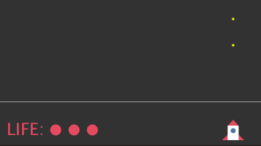
SHIP LIFE ( LEVEL C )
以圓圈方式呈現 ship.life 現有生命值
tips
圓圈直徑為：15
圓圈Y作標： 459
首個圓圈X作標： 78
每個圓圈間間隔 ：25

Slide 7


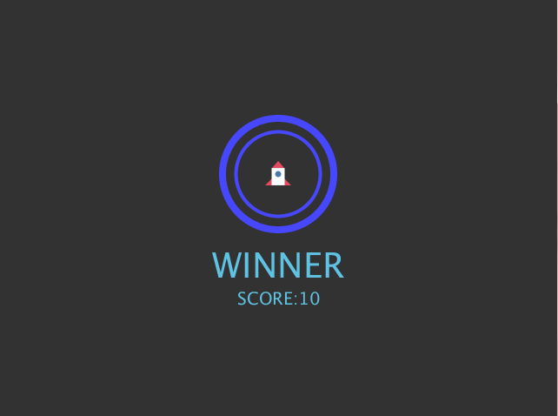
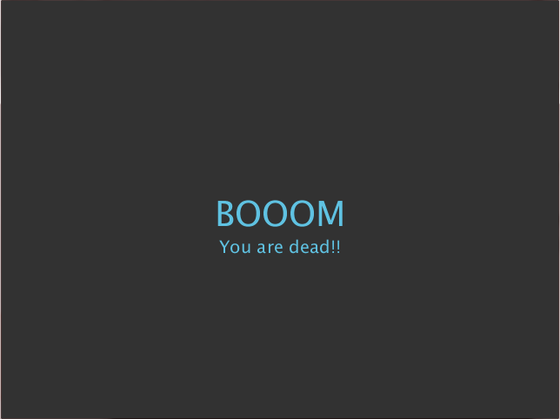
TEXT PRINT ( LEVEL C )
主標
創造 printText(); 來產生各遊戲狀態之標題
分別在開始、暫停、獲勝與失敗狀態呼叫function來顯示主標與次標 ( 如圖 )
function可依不同情況調整字體大小與Y值
tips
顏色RGB：95, 194, 226
標題X座標皆為畫面中心
標題Y座標皆：240 ( WIN畫面為 300)
開始遊戲頁面主標大小：60
其他頁面主標大小：40
所有次標大小：20
主標與次標距離：40
次標

Slide 8
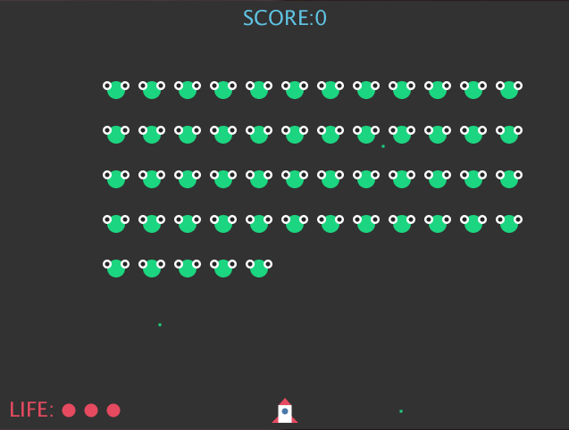
Make Alien ( LEVEL C )
創造alienMaker();來產生外星人
有兩個 input 分別控制外星人數量和外星人欄數
依照 input 將外星人排列成矩形
( 如圖為53隻外星人 , 12欄 )
外星人產生語法
aList[位置編號] = new Alien( 外星人初始X位置, 外星人初始Y位置 );
(外星人產生後會自行移動並在碰到牆壁時下移)
首隻外星人初始XY位置與邊界皆距離：50
外星人左右間隔：40
外星人上下鍵隔：50

Slide 9
Check Alien Hit ( LEVEL B )
修改checkAlienDead();
當外星人被子彈射到則子彈與外星人皆消失，分數加10分( point )
移除子彈語法
removeBullet( 要移除的子彈 );
移除外星人語法
removeAlien( 要移除的外星人);

Slide 10
ALIEN SHOOT LASER ( LEVEL B )
創造 alienShoot();
固定每跑50格影格隨機選取還存在的外星人放出雷射
Input參數：影格數
修改 checkShipHit();
飛船碰到雷射，飛船少一條命，雷射消失
雷射產生語法
lList[laserNum]= new Laser(初始X位置, 初始Y位置);
(雷射產出後會自動移動)
雷射移除語法
removeBullet( 要移除的雷射 );

Slide 11
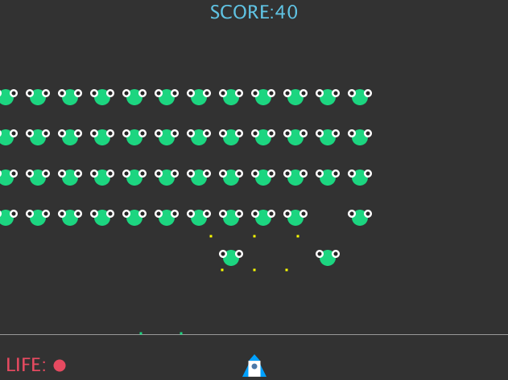
DROP AND CATCH RUBY ( LEVEL A )
創造checkRubyDrop();
達到一定分數則掉落寶石(200分)
Input 參數： 指定分數
創造checkRubyDrop();
飛船接到寶石則飛船改變形態，寶石消失，子彈改為每次三發，一發鉛直發射，兩發左右斜線發射。
寶石XY座標 / 畫在畫面上 / 移動
ruby.pX / ruby.pY / ruby.display(); / ruby.move();
寶石出現消失控制
ruby.show = true / false
飛船外觀改變語法
ship.upGrade = true; (變為藍色飛船)

Slide 12
GAME FLOW
PRESS ENTER & RESET
完成 statusCtrl(); 與完整遊戲流程
所有外星人被殲滅
GAME_WIN
GAME_START
GAME_PLAYING
PRESS ENTER & RESET
PRESS ENTER
GAME_LOSE
生命值 = 0
或外星人降到地平線
Cheat Keys
R 鍵，直接掉寶石
S 鍵，外星人下降
Q / W 鍵，切換兩種飛船
GAME_PAUSE

